Slide 1

Bài 11.
Vi sinh vật trong phân hủy các hợp chất

Slide 2
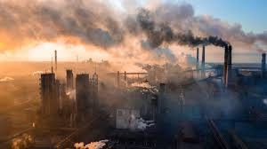
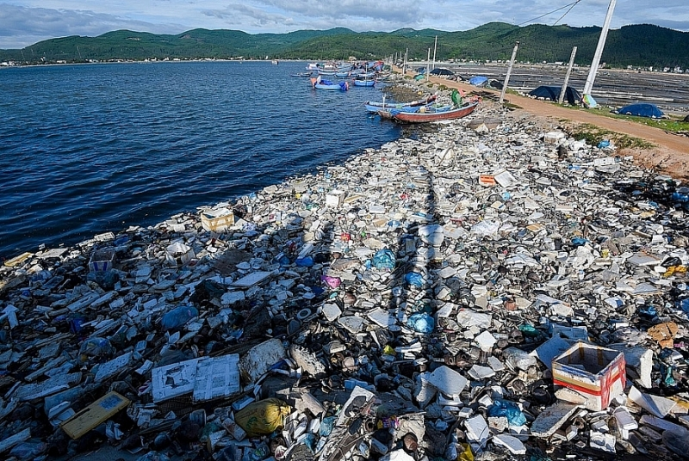
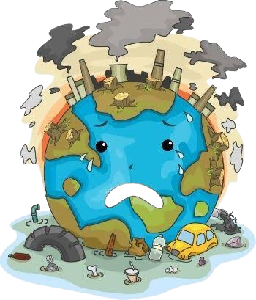
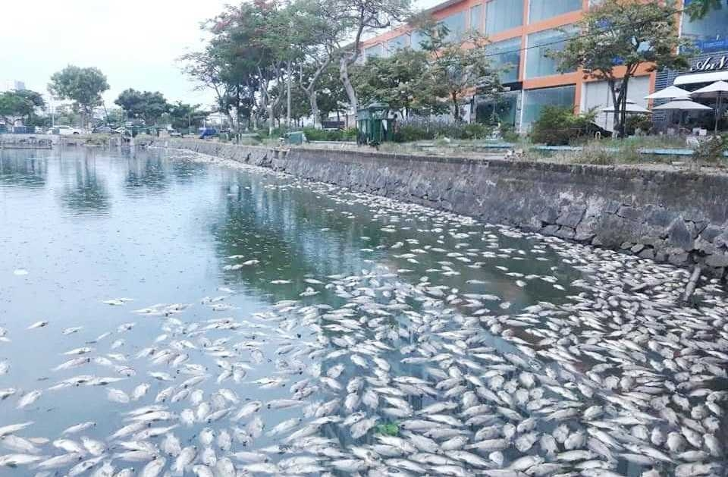
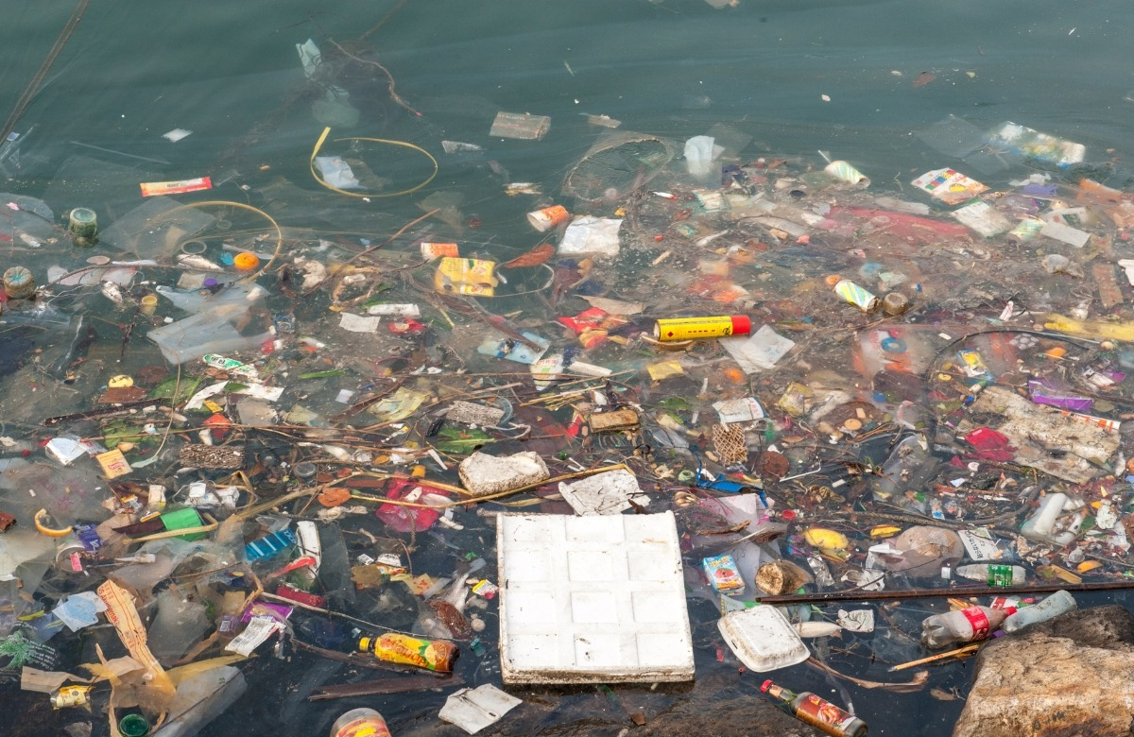

Slide 3

CÂU HỎI THẢO LUẬN
Tình trạng ô nhiễm môi trường ở Việt Nam hiện nay như thế nào?

Slide 4
Cách xử lý các chất thải
Chai nhựa
Khí thải
Tái chế
Lọc khí
Chất thải
Nước thải
Rác sinh hoạt
Lọc, xử lí nước
Đốt, chôn
Sử dụng VSV xử lí

Slide 5
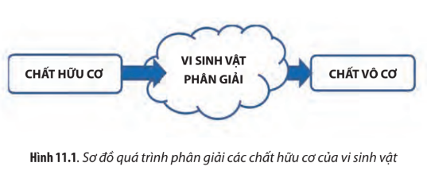
1. Quá trình phân giải các chất của VSV

Slide 6
1
Phân giải hiếu khí
Hữu cơ
2
Phân giải kị khí

Slide 7
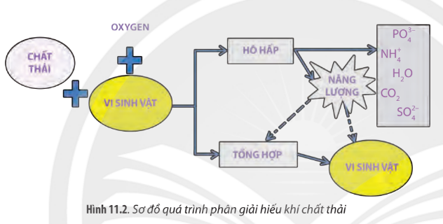
Hữu cơ
1
Phân giải hiếu khí
Câu hỏi thảo luận
Trình bày cơ sở khoa học của ứng dụng VSV trong bảo vệ môi trường.
2. Tóm tắt quá trình phân giải hiếu khí của VSV?

Slide 8
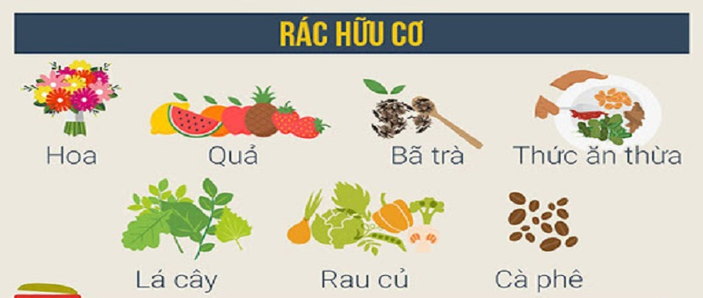
Hữu cơ
2
Phân giải kị khí
Em hãy kể tên một số rác thải hữu cơ.

Slide 9
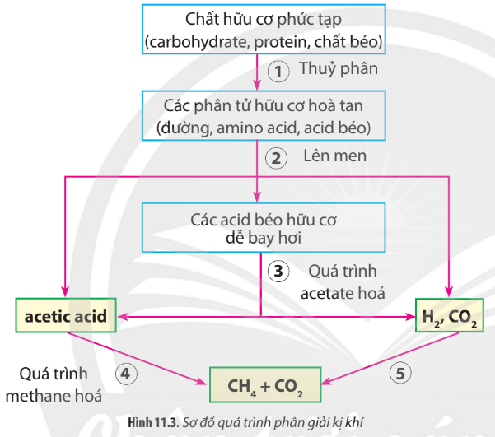
Hữu cơ
2
Phân giải kị khí
Câu hỏi thảo luận
Tóm tắt quá trình phân giải kị khí của VSV?

Slide 10
2. Các loại vi sinh vật được ứng dụng trong xử lí chất thải
Câu hỏi thảo luận theo nhóm
Nội dung 1
Nội dung 2
VSV phân giải cellulose
VSV phân giải protein
Chất thải
Nội dung 3
Nội dung 4
VSV phân giải tinh bột
VSV phân giải phosphate

Slide 11
VSV phân giải cellulose
- Nhóm vsv và xạ khuẩn: Azobacter, Achromobacter, Pseudomonas, Vibtio, Cellulomonas, Cellvibrio, Bacillus, Cytophaga, Angiococcus, Polyangium, Sorangium, …
- Các nhóm vi nấm:
+ nấm mốc (Nấm bất toàn, nấm Ascomysetes, Trichoderma)
+ nấm đốm (Ceratocystis sp., Cladosporium sp., Aureobasidium sp.,…),
+ nấm mục xốp (chi Humicola, Chaetomium và Phialophora)
+ nấm mục nâu (Phaeolus schweiniti, Piptoprous betulinus, Laaetiprous sulphureus, Sperassis cripa, …)
+ nấm mục trắng (Armillaria mellea, Fongus fomentarius, Meripilus giganteus, …)

Slide 12
VSV phân giải protein
- Nhóm vi khuẩn nitrite hóa: Nitrosomonas, Nitrosocystis, Nitrosopira …
- Nhóm vi khuẩn nitrate hóa: Nitrobacter, Nitrospira và Nitrococcus.
- Nhóm vi khuẩn cố định nitrogen: Azobacter, Clostridium (Clostridium pastenisium)

Slide 13
VSV phân giải tinh bột
- Nhóm vi khuẩn tiết ra môi trường đầy đủ các loại enzyme trong hệ enzyme amylase: Aspergillus, Rhizopus, Bacillus, Cytophaga, Pseudomonas …
- Nhóm vi khuẩn Không có khả năng tiết ra đầy đủ hệ enzyme amylase: Aspergillus candidus, Pasteurianum, Bacillus subtillis, Clostridium, Aspergillus oryzae.
VSV phân giải phosphate
Bacillus megaterium, Bacillus mycoides, Bacillus butyricus và Pseudomonas sp., Pseudomonas radiobacter, Pseudomonas gracilis, …Aspergillus niger

Slide 14
3. Ứng dụng
Em hãy nêu ứng dụng vsv
VS
Phân giải hiếu khí
Phân giải kị khí
Xử lí các phế phẩm
Lên men lactic
Lên men rượu
Lên men ethanol

Slide 15


Cảm ơn đã lắng nghe

